Slide 1

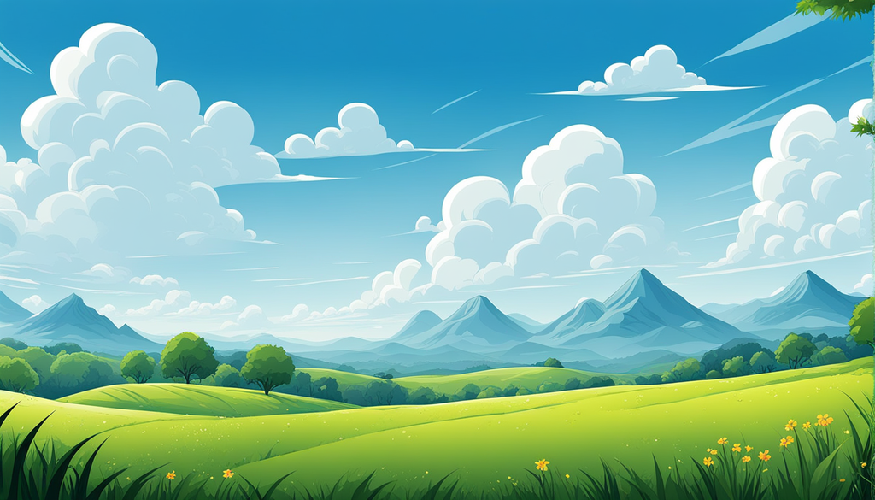

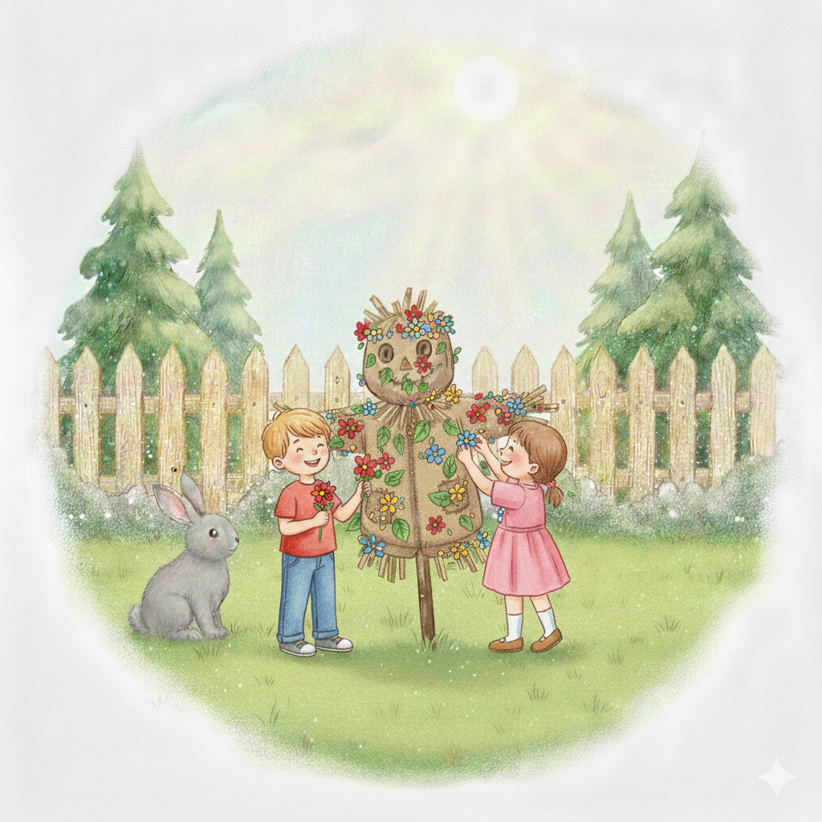
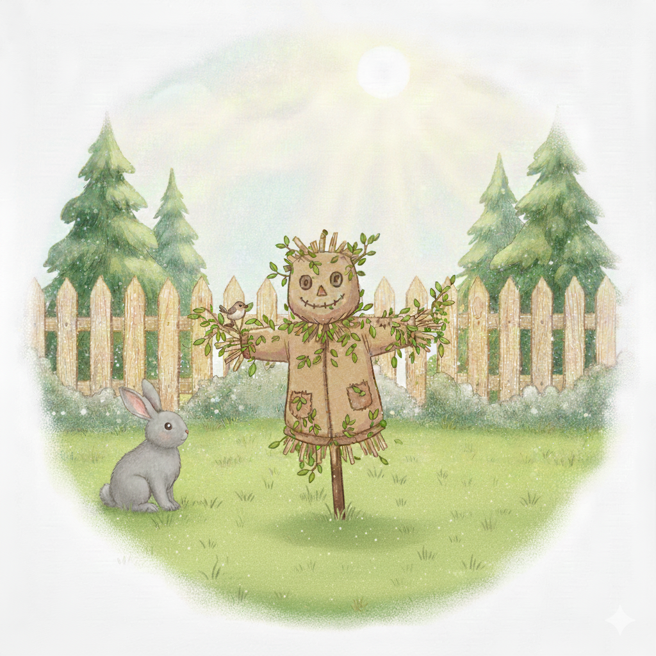
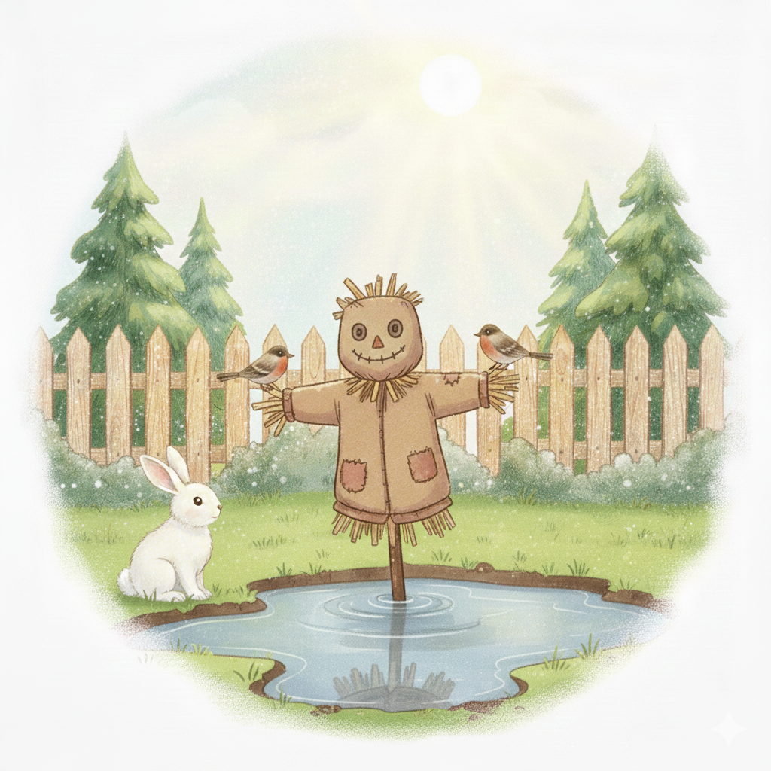
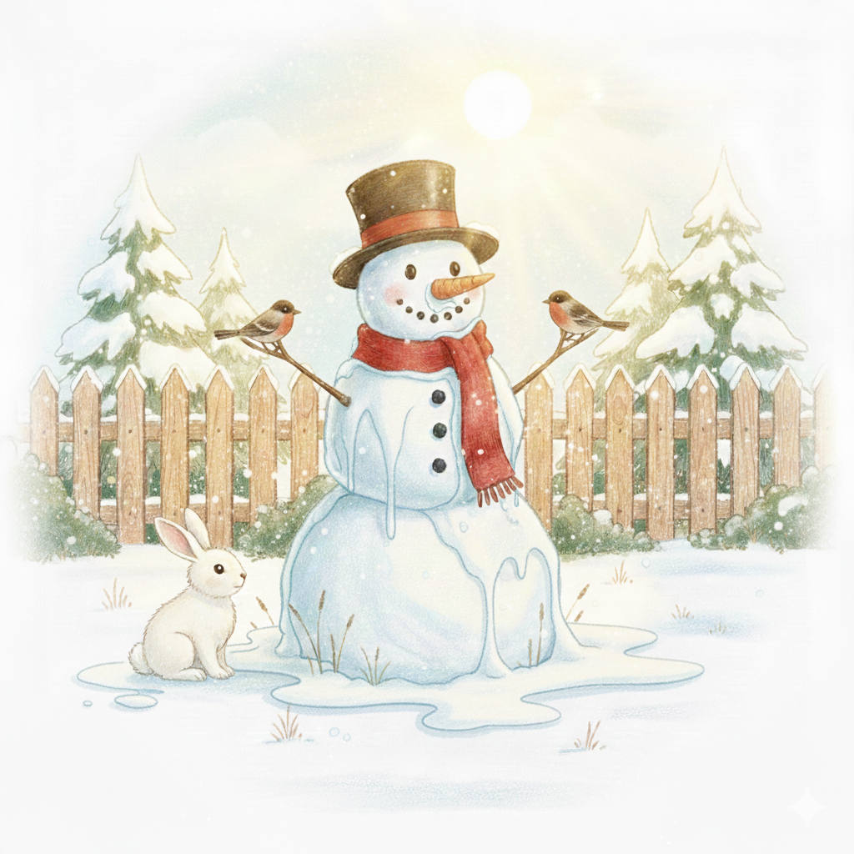
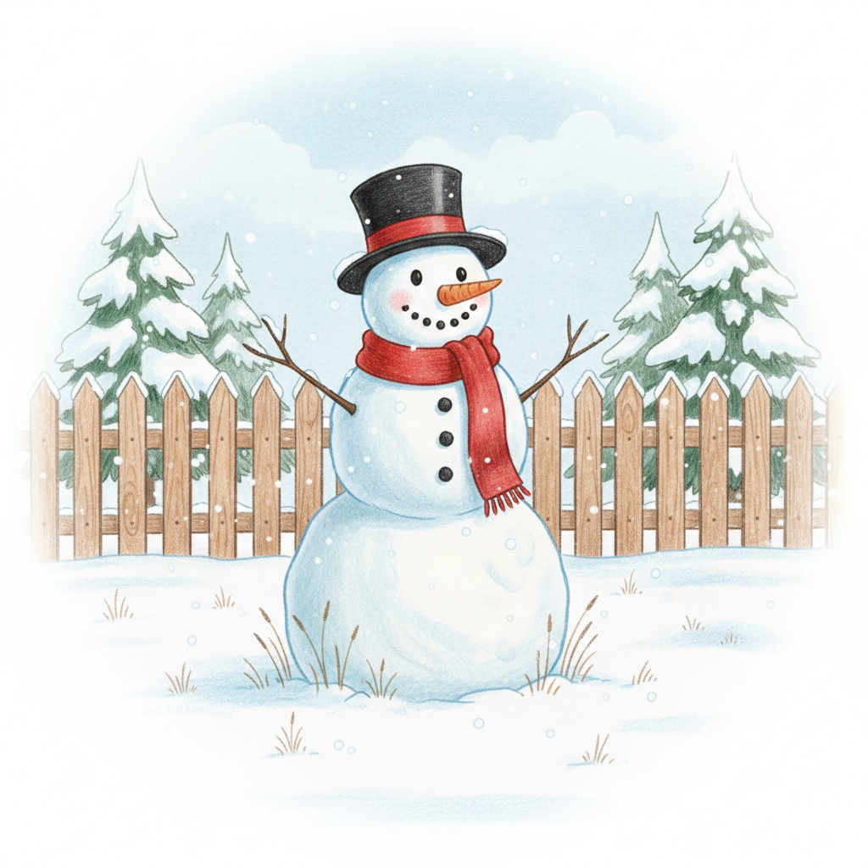
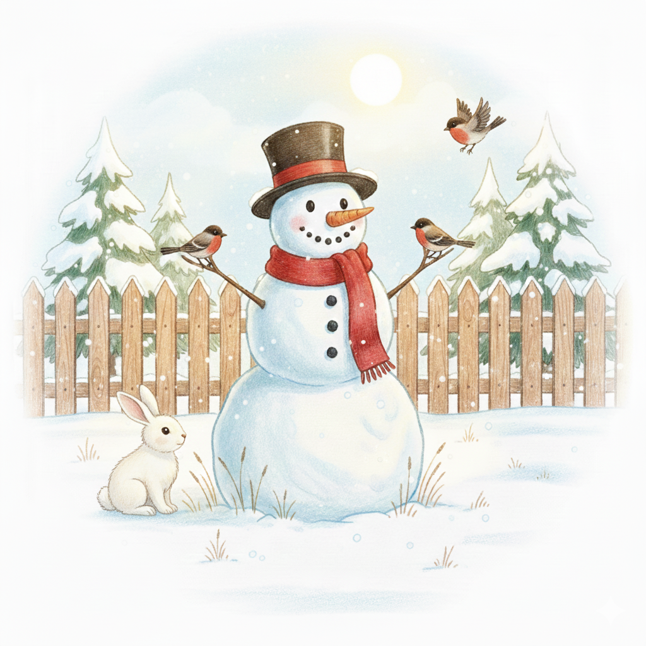
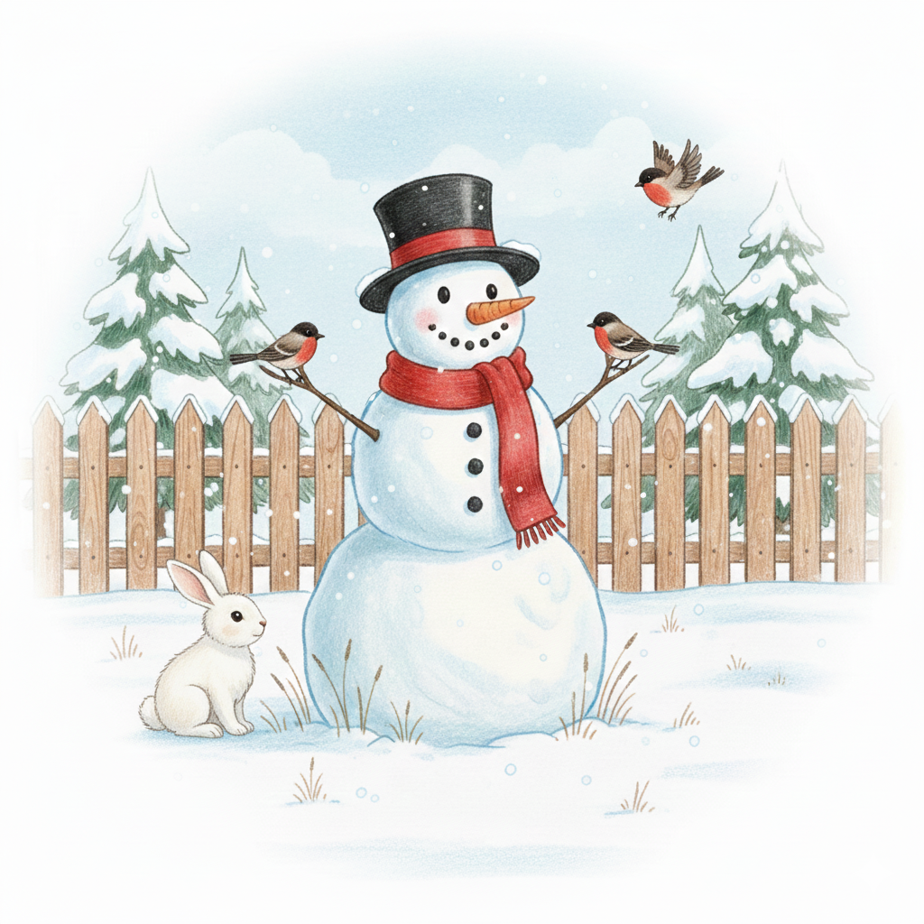


Настала весна. Сонечко пригріло.
До нього прибігає заяць і прилітають снігурі.
Сніговик почав танути.
Висохла калюжа. Зайчик поміняв шубку, а опудало вкрилося листочками.
А там опудало.
У дворі стоїть сніговик.
Діти прикрасили опудало квітами.

